Slide 1

İstanbul Arel Üniversitesi
Kurumsal Risk ve Güvence Koordinatörlüğü
Bilgilendirme Toplantısı
Şubat/2021
İstanbul

Slide 2

GÜNDEM
1- İç Denetim ve İlişkili Konular
  Kurumsal Risk Yönetimi
  Entegre Kalite Yönetimi
  İç Kontrol Sistemi
  İç Denetim Fonksiyonu
2-Kurumsal Risk ve Güvence Koordinatörlük Organizasyon Şeması
3-Mevzuat Çalışması
  Denetim Komitesi Yönergesi
  Kurumsal Risk ve Güvence Yönetmeliği
  İç Kontrol ve Uyum Yönergesi
  İç Denetim Yönergesi
4-Koordinatörlük Eylem Planı
5-Beklenti, Görüş ve Öneriler

Slide 3
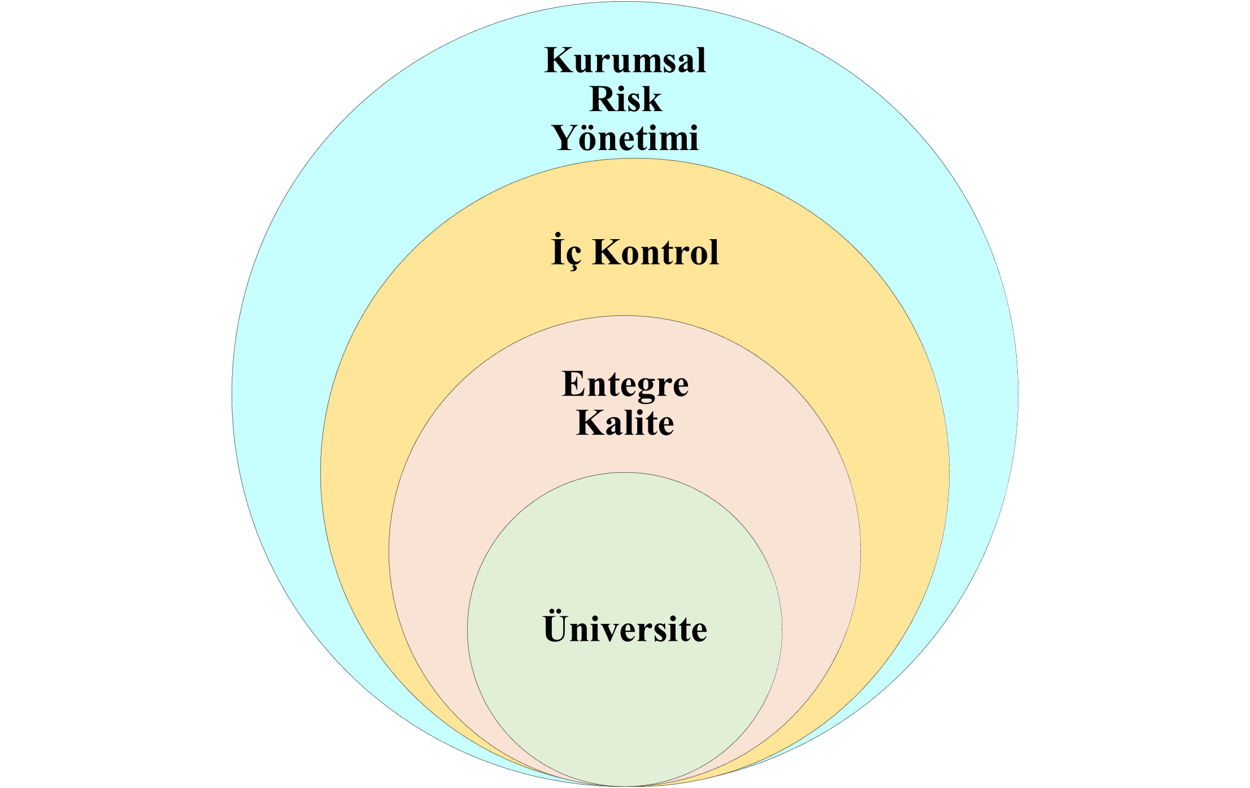
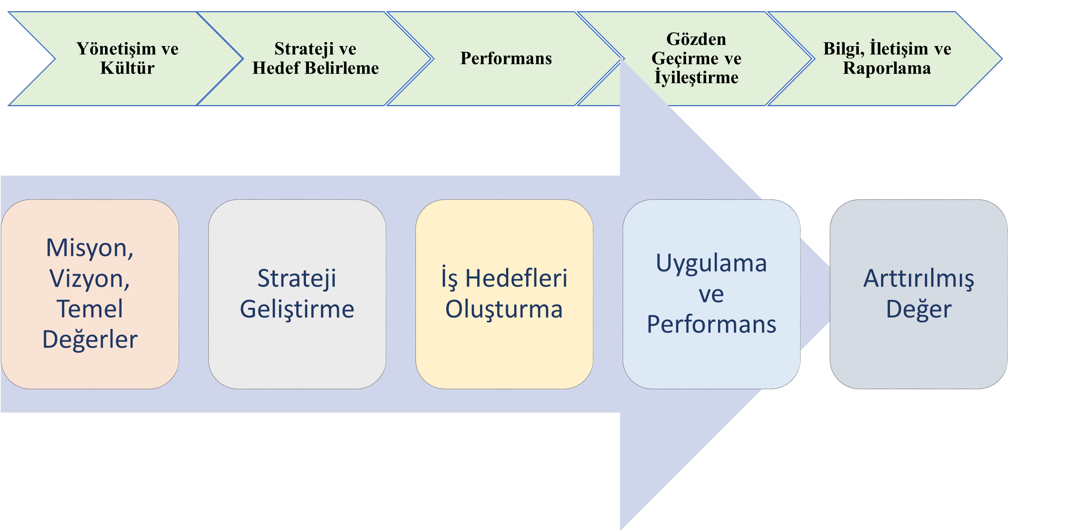
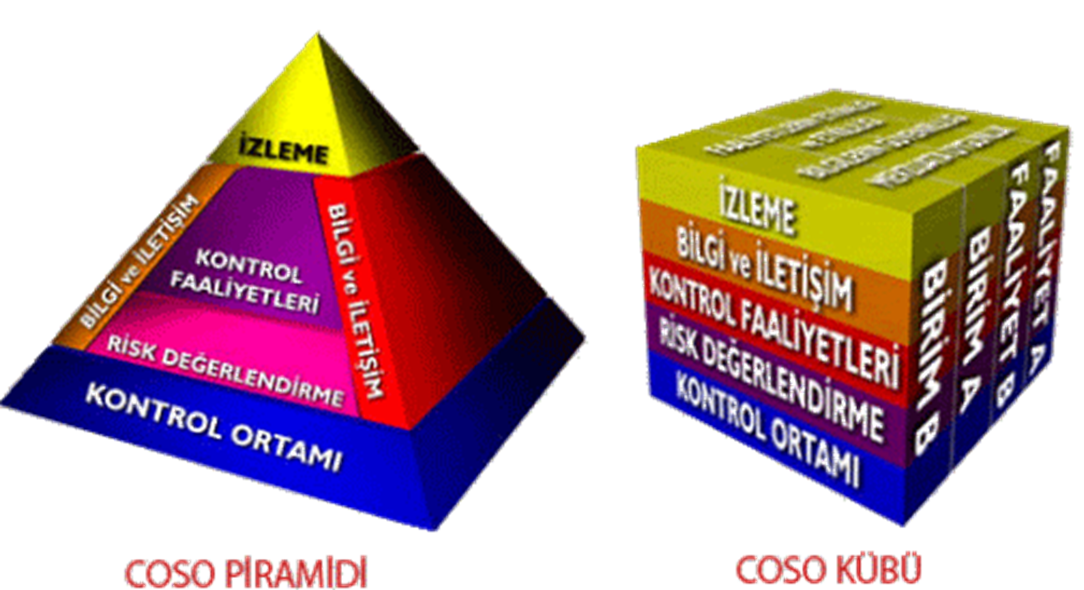
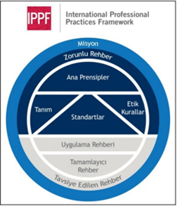



İç Denetim ve İlişkili Konular
İç Denetim Kapsamı
Notes:
1-Kurumsal risk: “ Kurumların değer üretirken, korurken ve kazanırken karşılaşacağı fırsat ve tehditleri yönetmek amacıyla strateji belirlemeyle bütünleştireceği ve stratejiyi gerçekleştirirken uygulayacağı kültür, yetenek ve uygulamalarını ifade eder. “
Risk yönetimi: “ Kurumların amaçlara ulaşabilmek için hangi risklerin ne ölçüde alınması gerektiğini belirleyen ve bu sürecin planlandığı şekliyle gerçekleşmesini güvence altına almayı hedefleyen sistemini ifade eder. “
Kurumsal Risk Yönetimi: “Kurumların hedefleri doğrultusunda oluşabilecek önemli fırsat ve tehditleri belirlemek, bunları kurumun risk iştahı’na uygun olarak yönetmek ve stratejileri bu doğrultuda belirlemek amacıyla oluşturulan, kurumun tüm çalışanları tarafından etkilenen ve kurumun tamamını kapsayan sistematik ve disiplinli bir süreçtir.”
Risk iştahı: Kurumun misyonu, vizyonu, amaç ve hedefleri doğrultusunda herhangi bir zaman diliminde, kabul etmeye (maruz kalmaya ve /veya)/önlem almamaya) hazır olduğu risk miktarını ifade eder.
Kurumsal risk yönetimi, COSO’nun temmuz 2017 de güncellenen Risk Yönetimi Çerçevesinde helezon-sarmal biçiminde gösterilmiştir. 2014 COSO KRY düzenlemesi ile güncel düzenleme arasındaki en temel farklılık bileşenler ve alt standartlar itibariyle gerçekleşmiştir. 5 adet kurumsal risk yönetimi bileşeninin, kurumun misyon, vizyon ve temel değerleriyle ilişkisi üzerinde durulmuştur. Yeni düzenlemede, bileşenlerin her birinin birbirleri ile olan sıkı ilişkilerini ifade etmek adına bir sarmal gösterimi tercih edilmiştir. Diyagramın üç şeridi (Strateji & Hedef Belirleme, Performans ile Gözden Geçirme & İyileştirme) kurum boyunca akan genel süreçleri temsil ettiği, diğer iki şeridin ise (Yönetişim & Kültür ile Bilgi, İletişim & Raporlama) kurumsal risk yönetiminin destekleyici unsurlarını temsil ettiği ifade edilmiştir.
Kurumsal Risk Yönetimi çerçevesi, kurumun yönetim yapısı ve diğer prosedürleriyle uyumlu olacak ve risk yönetim stratejisini, politikasını, prosedürlerini, iş akışlarını, organizasyon yapısındaki rol ve sorumlulukları içerecek şekilde geliştirilir.
Kurumların Kurumsal Risk Yönetimine duydukları ihtiyaç birçok iç ve dış faktörden etkilenmektedir. Bu faktörlerden bazıları:
*Kurumlarda risklerin tanımlanması ve yönetilmesi gerekliliği konusunda artan bilinç.
*Stratejilerin belirlenmesi ve uygulanmasında kurumsal risk yönetiminin öneminin görülmesi.
*Kurumsal yönetimin gerekliliklerini yerine getirebilmek için tutarlı ve etkin bir risk yönetim planı oluşturma ihtiyacı ve beklentisi.
Kurumun mevcut kurumsal risk yönetimine ilişkin yönetişim yapısı ve süreçleri, standartlar ve en iyi uygulamalarla karşılaştırılmakta ve kısa, orta ve uzun vadeli gelişim önerileri ve ilgili aksiyon planları oluşturulur. Bu doğrultuda kurumun mevcut risk yönetimi ile ilgili prosedür, süreç, raporlama yapısı, görev, yetki ve sorumluluk tanımları değerlendirilerek Kurumsal Risk Yönetimi prosedürlerindeki, süreçlerindeki, raporlama yapılarındaki görev, yetki ve sorumluluk dağılımlarındaki revizyon gereklilikleri belirlenir.
2-Son dönemlerde kamu ve özel sektörün en temel hedefi, ‘performans artışını sağlayacak mekanizmaları hayata geçirmek’ olmuştur. Söz konusu amaca hizmet etmek üzere ortaya atılan, ‘iyi yönetişim ilkesi’ Devlet Üniversiteleri yanı sıra Vakıf Üniversiteleri için de rehber ilke haline gelmiştir. İyi Yönetişim İlkesi çerçevesinde; daha kaliteli hizmet sağlanması amacıyla:
*Hesap verebilirliğin temini,
*Saydamlığın geliştirilmesi,
*Yönetsel esneklikler sağlanarak yetki ve sorumlulukların devri,
*Sonuç odaklı yönetim ve bütçeleme anlayışı,
*Paydaş beklentilerinin karşılanması,
Ön plana çıkan unsurlar olmuştur. Hizmet kalitesinin artmaya başlaması beraberinde,
*Hedef odaklı yaklaşımı
*Kaynaklarının etkili, ekonomik ve verimli kullanılması ihtiyacını
Doğurmuştur. Böylece kurumların organizasyon yapısından, iletişim ve izlemeye kadar mali yönetim ve kontrol süreçleriyle ilgili pek çok alanda etkili araçların kullanılması gerektiği görülmüştür. Bu reform sürecinde benimsenen en önemli yönetim aracı ise ‘İç Kontrol Sistemi’dir.
İç kontrol sistemi: “Kurumların amaçlarına, belirlenmiş politikalara ve mevzuata uygun olarak faaliyetlerin etkili, ekonomik ve verimli bir şekilde kontrol altında yürütülmesi ile varlık ve kaynakların korunmasını, muhasebe kayıtlarının doğru ve tam olarak tutulmasını, mali bilgi ve yönetim bilgisinin zamanında ve güvenilir olarak üretilmesini sağlamak üzere üst yönetim tarafından oluşturulan organizasyon, yöntem, süreç ile iç denetimi de kapsayan mali ve diğer kontroller bütünüdür. “
Uluslararası düzeyde kabul gören iç kontrol; Kurumun hedeflerine ulaşması için ‘Makul Güvence’ sağlamak üzere tasarlanmış olan bir sistemdir. Bu sistemin en iyi bilinen modeli olan Comittee of Sponsoring Organizations (COSO) çerçevesinde iç kontrol;
*Kurumdaki iş ve eylemlerin mevzuata uygunluğunu,
*Mali ve yönetsel raporlamanın güvenilirliğini,
*Faaliyetlerin etkililiği ve etkinliği,
*Varlıkların korunmasını sağlamayı,
Amaçlar. İç kontrol sistemi için COSO Piramidi ve COSO Küpü kullanılmaktadır. Piramit her bir fonksiyon için ayrı ayrı tanımlamayı, Küp ise bütün fonksiyonları içerir.
COSO iç kontrol sisteminde faaliyet, raporlama ve uyum fonksiyonları yer alır. Faaliyet ve birimler, hedefler ve iç kontrolün unsurları bir küpün veya piramidin farklı yüzeylerini oluşturur ve ayrılmaz bir bütündür. Tüm birim ve faaliyetler; faaliyetlerin etkinliği ve etkililiği, bilgilerin güvenilirliği ve mevzuata uygunluk hedeflerine ulaşmak amacıyla iç kontrolün beş unsurlarından yararlanılır. COSO tarafından oluşturulan;
*Kontrol ortamı,
*Risk değerlendirme (yönetimi),
*Kontrol faaliyetleri,
*Bilgi ve iletişim
*İzleme
Bileşenlerinden oluşan iç kontrol sistemi, Uluslararası Sayıştaylar Birliği (INTOSAI), Avrupa Komisyonu ve benzer uluslararası kuruluşlarca da referans olarak kabul edilen bir modeldir.
3-Entegre yönetim sistemi (YÖKAK, ISO9001, 14001, 27001, 31000 vb.) : Yönetim sistemlerinin tek çatı altında toplandığı ve gereklerin aynı anda karşılandığı bütünsel uygulanan sistemlerdir.
Entegre kalite yönetimi: “Kurumların iç ve dış paydaşlarının beklentileri ve memnuniyetleri ile tüm birim faaliyetlerinin daha verimli, etkin ve etkili yürütülmesine yönelik sürekli iyileştirme ve geliştirmeyi planlamak ve uygulamak için stratejiler belirlemek ve sürekli iyileşme sağlayacak şekilde çalışılmasını, bu doğrultudaki düzenleyici ve önleyici faaliyetleri, uygulanan standart ve mevzuatı ifade eder. “
Bir defada birden fazla sistemin kalite denetlemesinin yapılabilirliği kalite denetimine süre avantajı sağlar, ayrıca ortak prosedürlerin ayrı ayrı dokümantasyonunu ortadan kaldırır.
Verimlilik: yöntem, Etkinlik: sonuç, Etkililik: girdi ve araç.

Slide 4
İç Denetim ve İlişkili Konular
İç denetim,
bir kurumun faaliyetlerini geliştirmek ve onlara değer katmak amacını güden bağımsız ve objektif bir güvence ve danışmanlık faaliyetidir.
İç denetim, kurumun
  Risk yönetimi
  Kontrol
  Kurumsal yönetim
süreçlerinin etkinliğini değerlendirmek ve geliştirmek amacına yönelik sistemli ve disiplinli bir yaklaşım getirerek kurumun amaçlarına ulaşmasına yardımcı olur.
Notes:
“ İç denetim, kurumun faaliyetlerini geliştirmek ve onlara değer katmak amacını güden bağımsız ve objektif bir güvence ve danışmanlık faaliyetidir. “
“ İç denetim, kurumun risk yönetimi, kontrol ve yönetişim süreçlerinin etkinliğini değerlendirmek ve geliştirmek amacına yönelik sistemli ve disiplinli bir yaklaşım getirerek kurumun amaçlarına ulaşmasına yardımcı olur. “

Slide 5

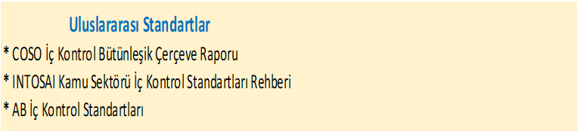
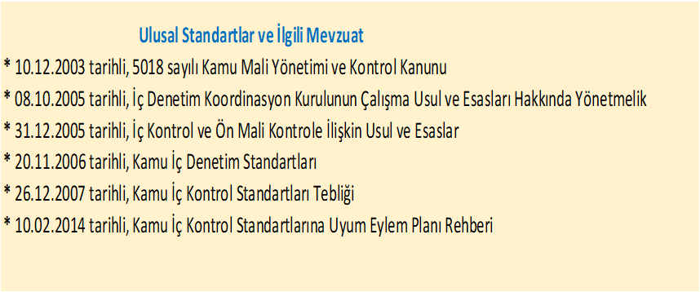

İç Denetim ve İlişkili Konular
Notes:
Avrupa Birliği ile üyelik kapsamında, ülkemiz 2000’li yılların başından itibaren kamu iç kontrol sistemini güçlendirmek üzere bir reform sürecinden geçmektedir. Bu süreçte Avrupa Komisyonunun tüm aday ülkelere tavsiye ettiği ve COSO ile uyumlu iç kontrol modelinin ana unsurları, Yönetsel sorumluluğa ve hesap verebilirliğe dayalı Mali yönetim ve Kontrol (MYK) sistemi, Fonksiyonel olarak bağımsız İç Denetim faaliyeti ve bu iki alanın tüm kamu sektöründe uyumlaştırılmasından sorumlu bir Merkezi Uyumlaştırma Birimi (MUB) olarak özetlenebilir.
Mali Yönetim ve Kontrol (MYK), en genel anlamda kurum kaynaklarının yönetim ve kontrol süreçlerini ifade etmektedir. Buna göre her düzeydeki kurum yöneticisi; yönetimindeki kaynaklara ilişkin aşağıdaki görevlerini yerine getirmek üzere etkin bir MYK sisteminin kurulmasından ve sürdürülmesinden sorumludur.
*Planlama ve programlama,
*Bütçeleme ve bütçe uygulama,
*Muhasebeleştirme,
*Kontrol,
*Raporlama,
*Arşivleme,
*İzleme
Kurum yöneticisine verilen, etkin bir MYK sisteminin kurulması ve sürdürülmesi sorumluluğunu taşımalarında ve hedeflere ulaşmalarında yöneticilere yardımcı olan ‘İç Denetim’ fonksiyonudur. İç denetim fonksiyonu; risk yönetimi temelinde mevcut Mali Yönetim ve Kontrol (MYK) sisteminin belirlenmiş yöntem ve standartlara, iyi mali yönetim ilkelerine uygunluğu konusunda bir nesnel Güvence ve Danışmanlık Hizmeti vermektedir.
Kurumlarda; Mali Yönetim ve Kontrol (MYK), İç Denetim alanına yönelik, uluslararası kabul görmüş standartlar ve iyi uygulama örneklerine dayanarak; metodoloji, mevzuat ve standartlar oluşturmak, geliştirmek ve tüm bunların uygulanmasını koordine ederek izlemek ve ihtiyaç duyulan eğitimleri sağlamak üzere Merkezi Uyumlaştırma Birimi (MUB) oluşturulması gerekli görülmektedir.
Bu gelişmeler ışığında ülkemiz, kamu mali yönetiminde saydamlığın ve hesap verebilirliğin güçlendirilmesi ve etkin bir iç kontrol sisteminin işleyişi yolunda önemli adımlar atmıştır.
Bu adımlardan en önemlisi olan ve 2003 yılında kabul edilen 5018 sayılı Kamu Mali Yönetimi ve Kontrol Kanunu iç kontrol sisteminin işleyişini ve sistemdeki aktörlerin rol ve sorumluluklarını tanımlamış, iç kontrol süreçlerine ilişkin standart ve yöntem belirleme ve bu alanda koordinasyonu sağlayarak kamu idarelerine rehberlik etme görevini Maliye Bakanlığına vermiştir. Bu göreve istinaden; 20 Kasım 2006 tarihli ve (12) sayılı karar ile Kamu İç Denetim Standartları belirlenmiştir. 26 Aralık 2007 tarih ve 26738 sayılı Resmi Gazetede Kamu İç Kontrol Standartları Tebliği yayımlamıştır.
Kurumlarda; Mali Yönetim ve Kontrol (MYK), İç Denetim alanına yönelik, uluslararası kabul görmüş standartlar ve iyi uygulama örneklerine dayanarak; metodoloji, mevzuat ve standartlar oluşturmak, geliştirmek ve tüm bunların uygulanmasını koordine ederek izlemek ve ihtiyaç duyulan eğitimleri sağlamak üzere Merkezi Uyumlaştırma Birimi (MUB) oluşturulması gerekli görülmektedir.
Bu gelişmeler ışığında ülkemiz, kamu mali yönetiminde saydamlığın ve hesap verebilirliğin güçlendirilmesi ve etkin bir iç kontrol sisteminin işleyişi yolunda önemli adımlar atmıştır.
Bu adımlardan en önemlisi olan ve 2003 yılında kabul edilen 5018 sayılı Kamu Mali Yönetimi ve Kontrol Kanunu iç kontrol sisteminin işleyişini ve sistemdeki aktörlerin rol ve sorumluluklarını tanımlamış, iç kontrol süreçlerine ilişkin standart ve yöntem belirleme ve bu alanda koordinasyonu sağlayarak kamu idarelerine rehberlik etme görevini Maliye Bakanlığına vermiştir. Bu göreve istinaden; 20 Kasım 2006 tarihli ve (12) sayılı karar ile Kamu İç Denetim Standartları belirlenmiştir. 26 Aralık 2007 tarih ve 26738 sayılı Resmi Gazetede Kamu İç Kontrol Standartları Tebliği yayımlamıştır.
Kurumlarda; Mali Yönetim ve Kontrol (MYK), İç Denetim alanına yönelik, uluslararası kabul görmüş standartlar ve iyi uygulama örneklerine dayanarak; metodoloji, mevzuat ve standartlar oluşturmak, geliştirmek ve tüm bunların uygulanmasını koordine ederek izlemek ve ihtiyaç duyulan eğitimleri sağlamak üzere Merkezi Uyumlaştırma Birimi (MUB) oluşturulması gerekli görülmektedir.
Bu gelişmeler ışığında ülkemiz, kamu mali yönetiminde saydamlığın ve hesap verebilirliğin güçlendirilmesi ve etkin bir iç kontrol sisteminin işleyişi yolunda önemli adımlar atmıştır.
Bu adımlardan en önemlisi olan ve 2003 yılında kabul edilen 5018 sayılı Kamu Mali Yönetimi ve Kontrol Kanunu iç kontrol sisteminin işleyişini ve sistemdeki aktörlerin rol ve sorumluluklarını tanımlamış, iç kontrol süreçlerine ilişkin standart ve yöntem belirleme ve bu alanda koordinasyonu sağlayarak kamu idarelerine rehberlik etme görevini Maliye Bakanlığına vermiştir. Bu göreve istinaden; 20 Kasım 2006 tarihli ve (12) sayılı karar ile Kamu İç Denetim Standartları belirlenmiştir. 26 Aralık 2007 tarihinde Kamu İç Kontrol Standartları Tebliği , bilahare 10 Şubat 2014 yılında Kamu İç Kontrol Standartlarına Uyum Eylem Planı Rehberi yayımlanmıştır.

Slide 6
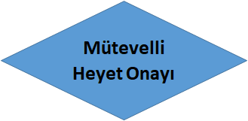


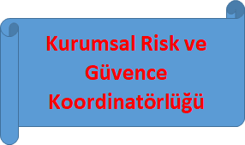
Kurumsal Risk ve
Güvence Koordinatörlüğü
Organizasyon Şeması

Slide 7
Kurumsal Risk ve
Güvence Koordinatörlüğü
Organizasyon Şeması
Mütevelli Heyet Başkanlığı
Denetim Komitesi
Kurumsal Risk ve Güvence Koordinatörlüğü
Rektörlük
Notes:
Kurumsal risk ve güvence koordinatörlüğü idari olarak mütevelli heyet başkanlığına bağlı olmakla birlikte, raporlama açısından denetim komitesi ve rektörlüğe de fonksiyonel olarak bağlılığı tasarlanmıştır.

Slide 8
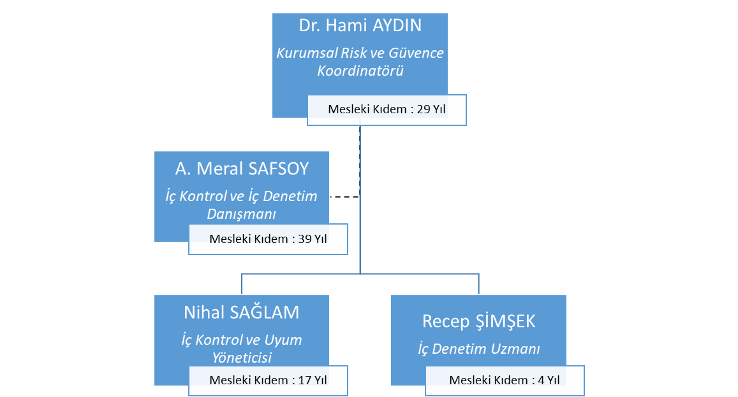
Kurumsal Risk ve Güvence
Koordinatörlüğü
Organizasyon Şeması

Slide 9
Mevzuat Çalışması
  Denetim Komitesi Yönergesi
  Kurumsal Risk ve Güvence Yönetmeliği
  İç Kontrol ve Uyum Yönergesi
  İç Denetim Yönergesi

Slide 10
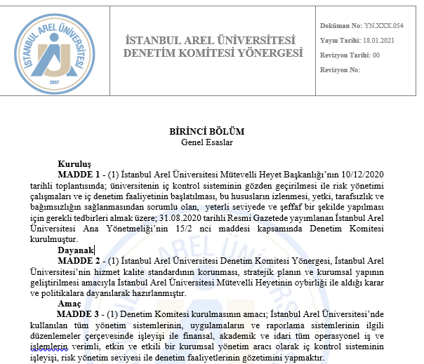
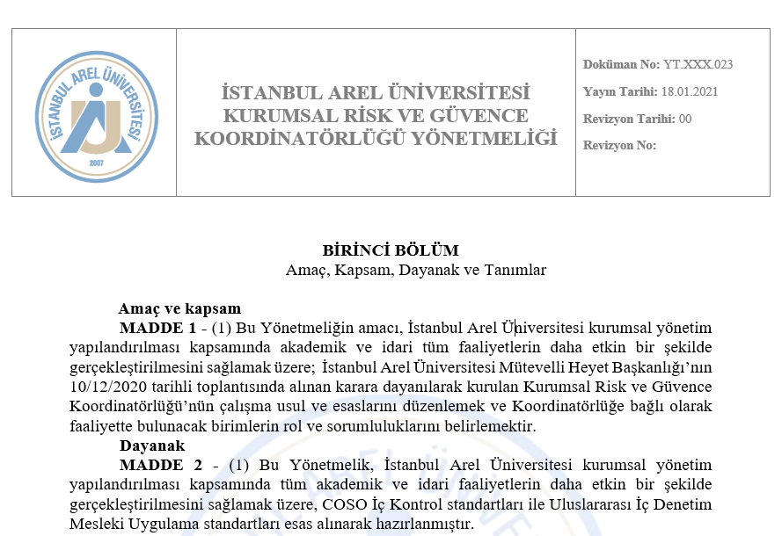
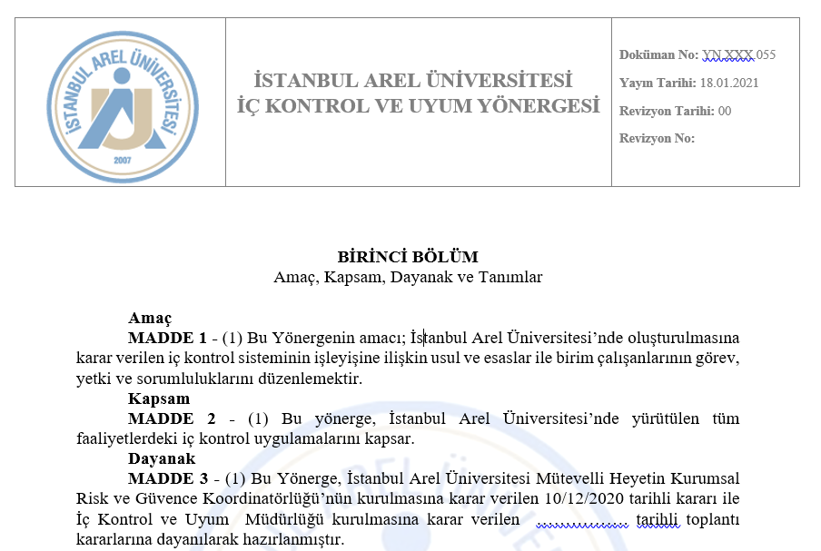
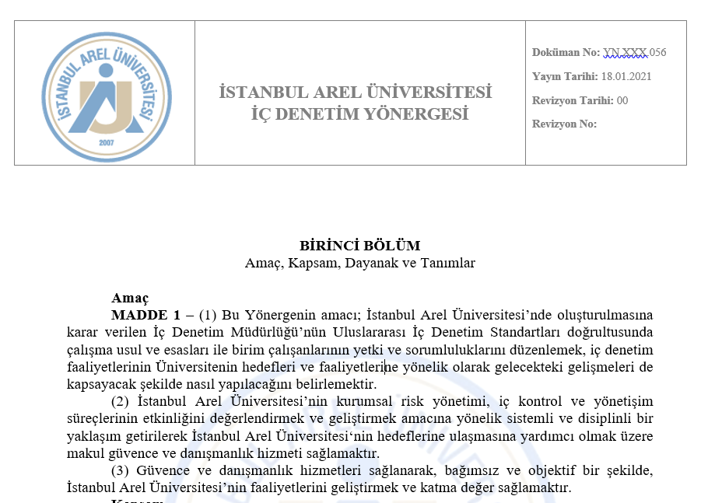
Mevzuat Çalışması

Slide 11
Koordinatörlük Eylem Planı

Slide 12
Koordinatörlük Eylem Planı

Slide 13
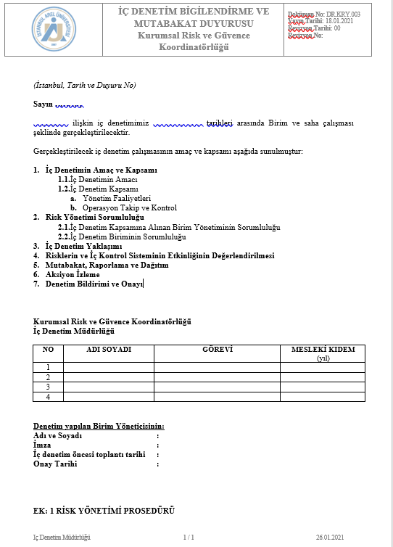
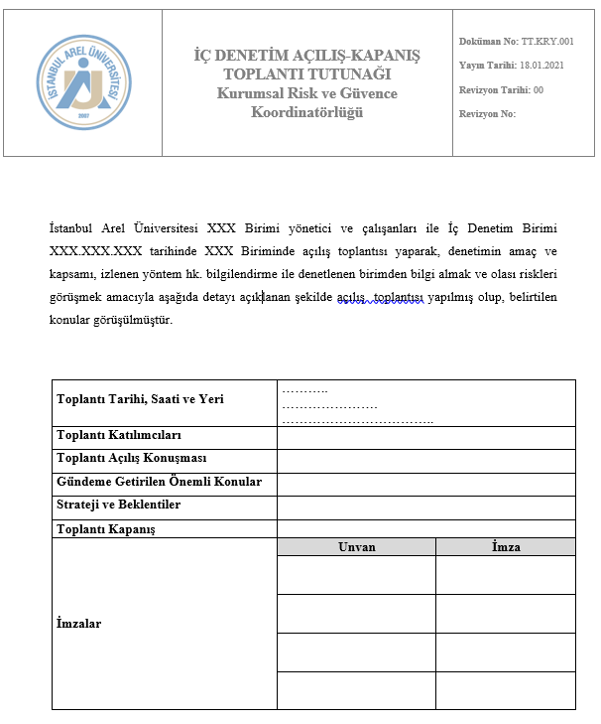
Koordinatörlük Eylem Planı

Slide 14
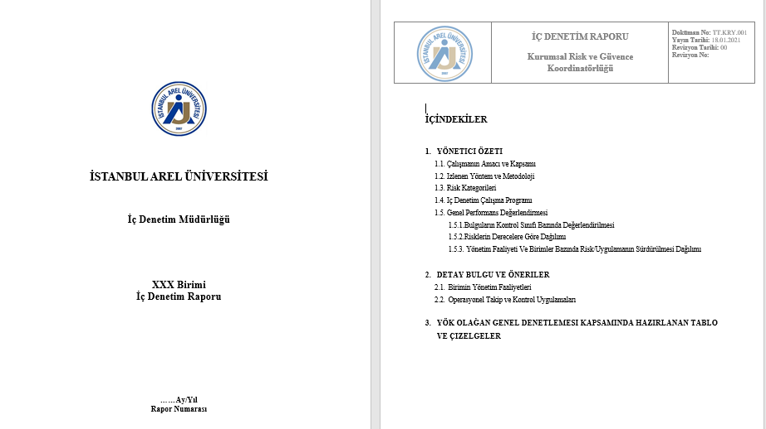
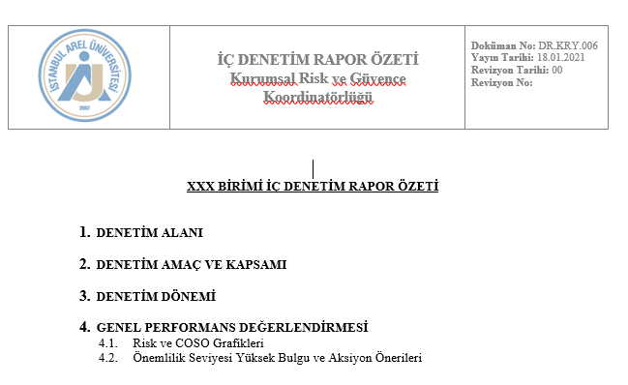
Koordinatörlük Eylem Planı

Slide 15
Koordinatörlük Eylem Planı
Notes:
Gerçekleştirilen her bir iç denetim sonrasında İç Denetim Bulgu ve Öneri Takip Tablosu hazırlanarak, denetimlere ilişkin bulgular tespit edilecek ve tespit edilen bulgulara yönelik alınması gereken aksiyonlar belirlenecektir. Tespit edilen bulguların gözden geçirilmesi ve yeniden değerlendirmesi için bulguların risk dereceleri belirlenecek ve takibe alınacaktır.
Risklerin ve kontrollerin etkinliğinin değerlendirilmesi sonucunda, yönetim tarafından aksiyon alınması gereken denetim bulguları belirlenecektir. Bu denetim bulguları, bulgunun olasılığı ve etkisine dayanarak (Düşük, Orta veya Yüksek) olarak bir derecelendirmeye tabi tutulacaktır.
Derecelendirme modelinin kriterleri;
Düşük: İş süreçlerinin verimliliğini ve / veya etkililiğini daha da güçlendirmek için öneriler ile gelecek perspektifi için önerilen bulguları içerir.
Orta: İç Kontrol Sistemi var olmasına rağmen, yönetim tarafından tespit edilemeyen hataların bulunduğu, dolayısıyla İç kontrol Sisteminde zayıflığın tespit edildiği bulguları ifade eder. Muhtemel sonuçlar aşağıda belirtilmiştir;
Kurum varlıklarının kaybı ya da finansal kayıplar
Operasyona zarar veren ya da operasyonu kesintiye uğratan riskler
Çalışanın yaralanmasına neden olacak riskler
Kurum imajının zedelenmesi
Yüksek: İç kontrol sistemi ya da risk yönetimi üzerinde önemli etkiye sahip bulgulardır. Muhtemel sonuçlar aşağıda belirtilmiştir;
Ciddi finansal kayıplar
Çalışanın ölümü ya da ciddi yaralanmaya neden olan riskler
Kurum stratejisinin, politika / prosedürlerinin veya değerlerinin ciddi şekilde ihlal edilmesi
Kurum imajının çok ciddi şekilde zedelenmesi

Slide 16

Beklenti, Görüş ve Öneriler
  Koordinatörlüğün beklentileri…
  Koordinatörlükten beklentiler…
Notes:
Koordinatörlük olarak beklentimiz kurumsal yapılandırmanın gerçekleştirilmesinin başarı faktörü; sizlerin bu gelişmeleri benimseyerek destek vermesi ile müşterek mutabakat ve ortak akıl ile mümkün olabilecektir. Böylelikle üniversitemizin devamlılığı korunmuş olacak ve hizmet kalitesinin sürekliliği sağlanacaktır.
İç denetim faaliyeti ile eş zamanlı olarak üniversitede koordinatörlük olarak akademik ve idari birim yöneticilerine ayrı ayrı bilgilendirme sunumlarının yapılması planlamaktadır. Bu kapsamda akademik olarak dekanlar ve bölüm başkanlarına, idari olarak da direktör, müdür ve yöneticilere bilgilendirme sunumu yapılacaktır.
Koordinatörlük yönetmeliği ile iç kontrol yönergesine ilişkin ivedilikle geri dönüşleriniz beklenmektedir.

Slide 17

Katıldığınız için Teşekkür Ederiz!

